Slide 1
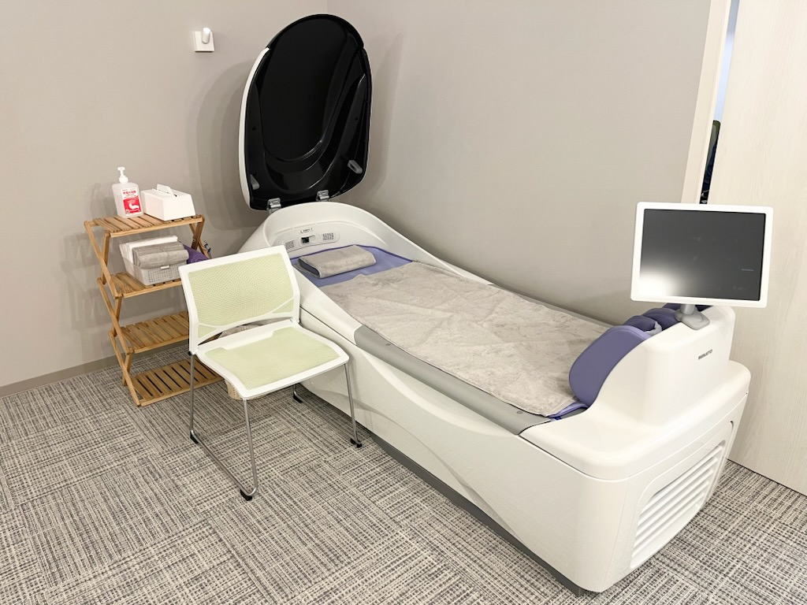
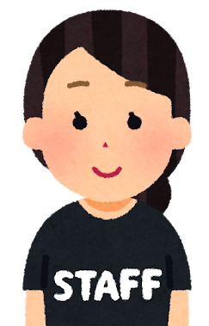
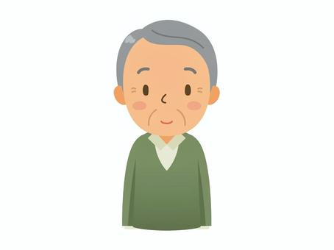
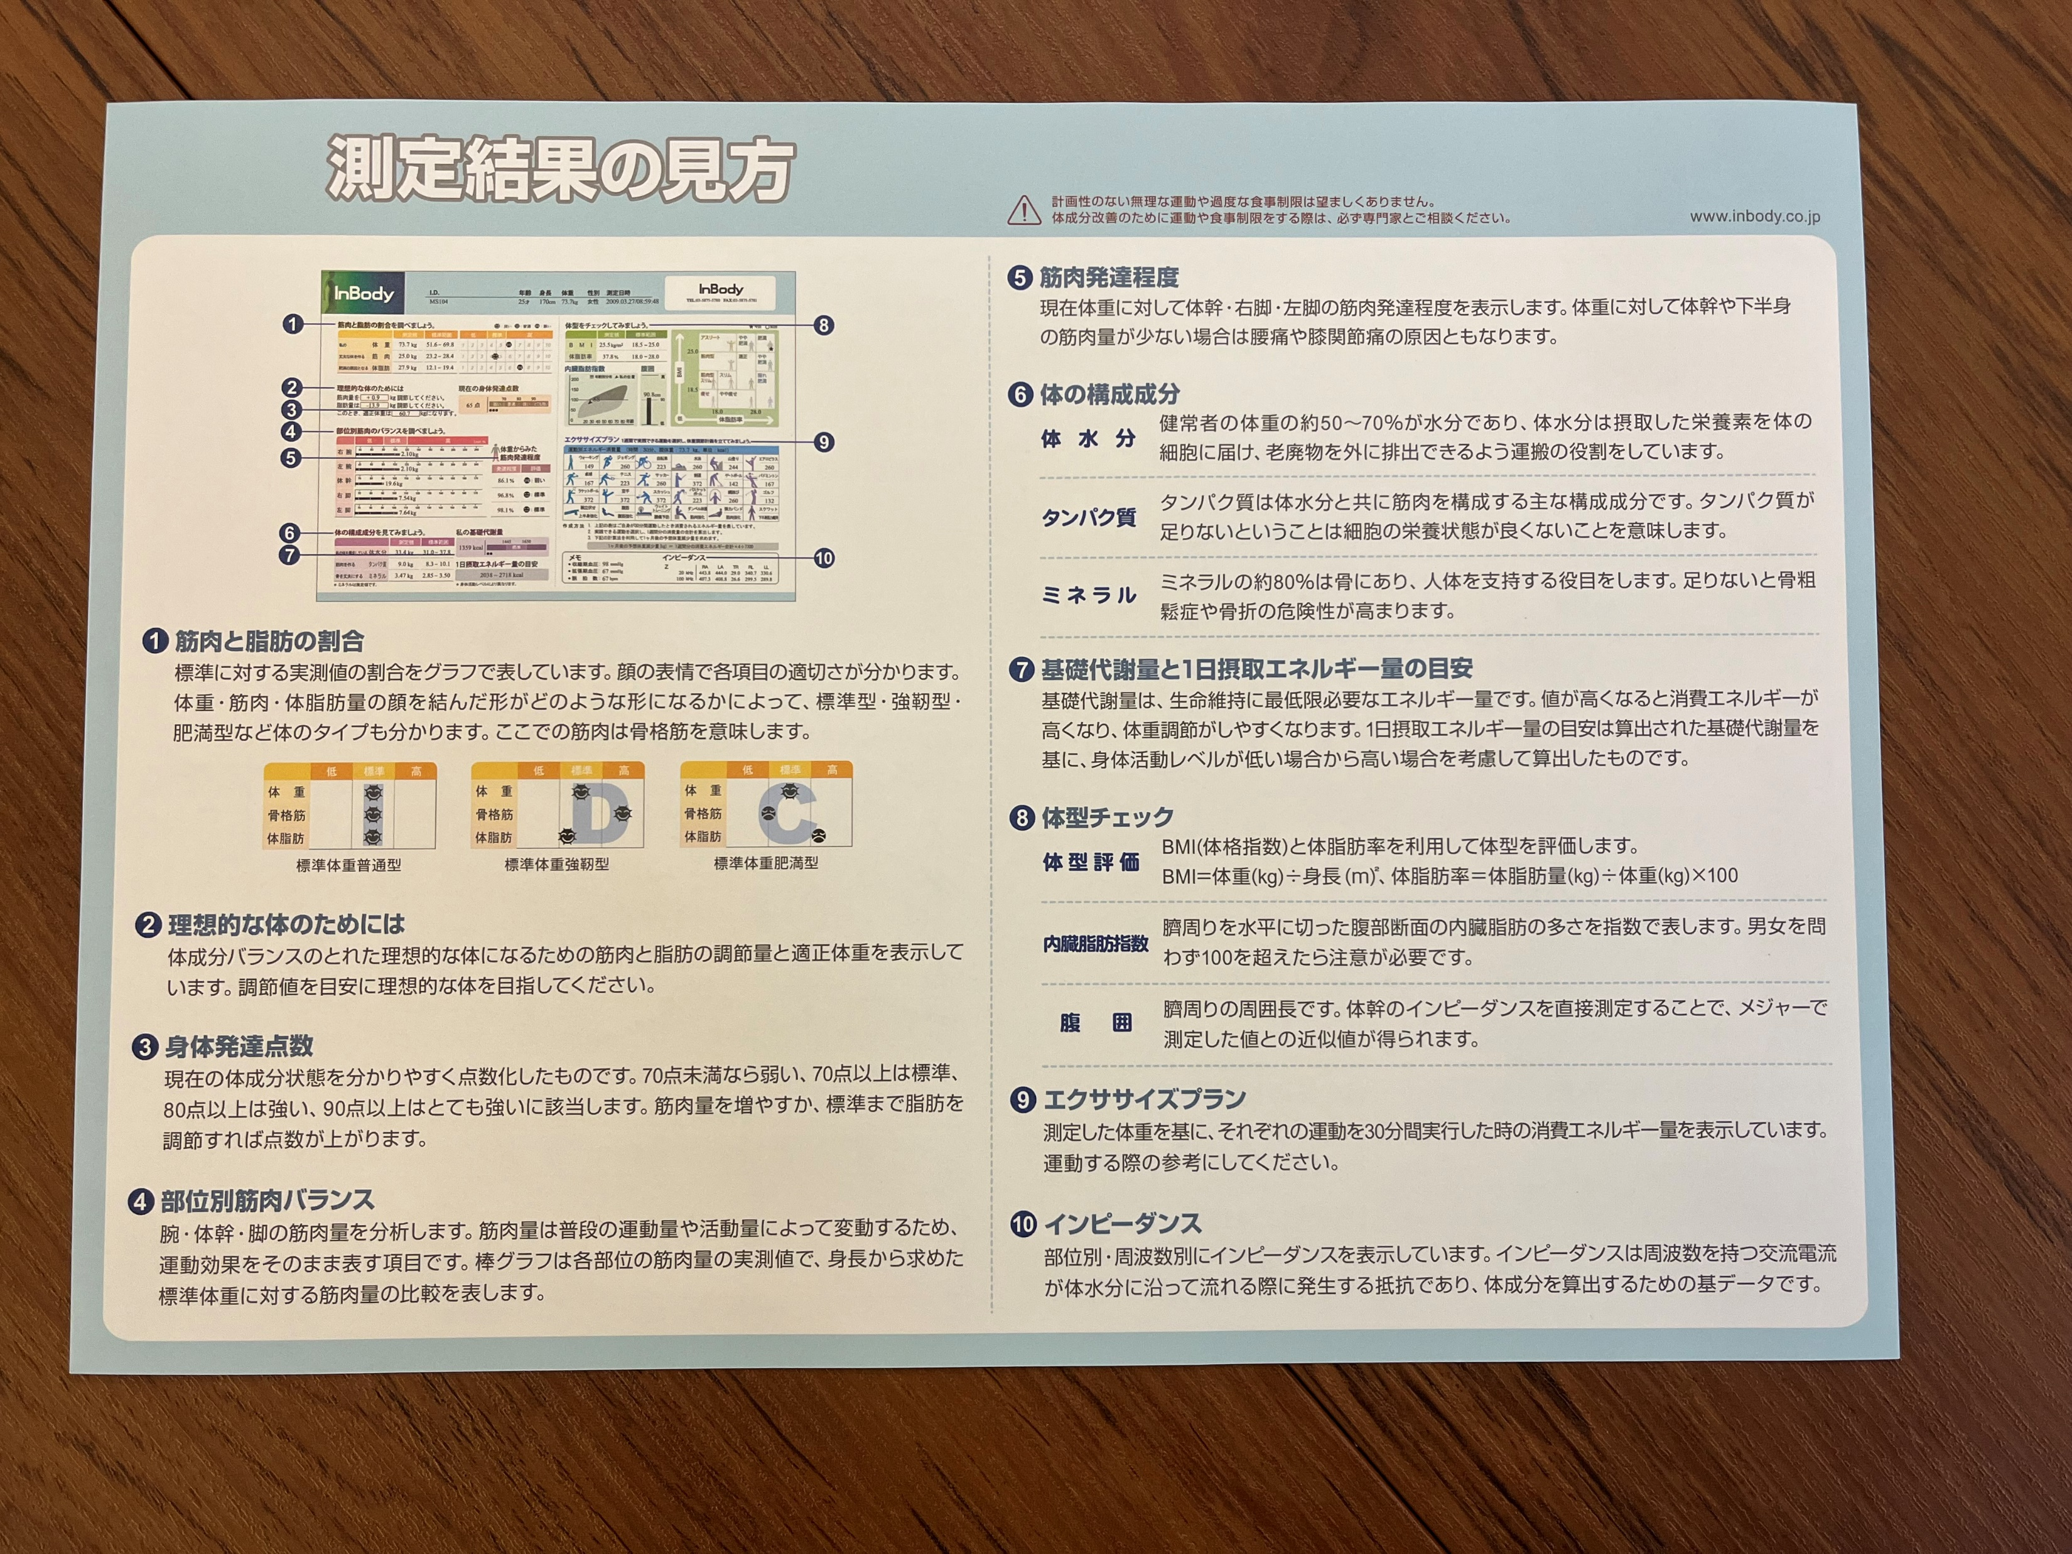
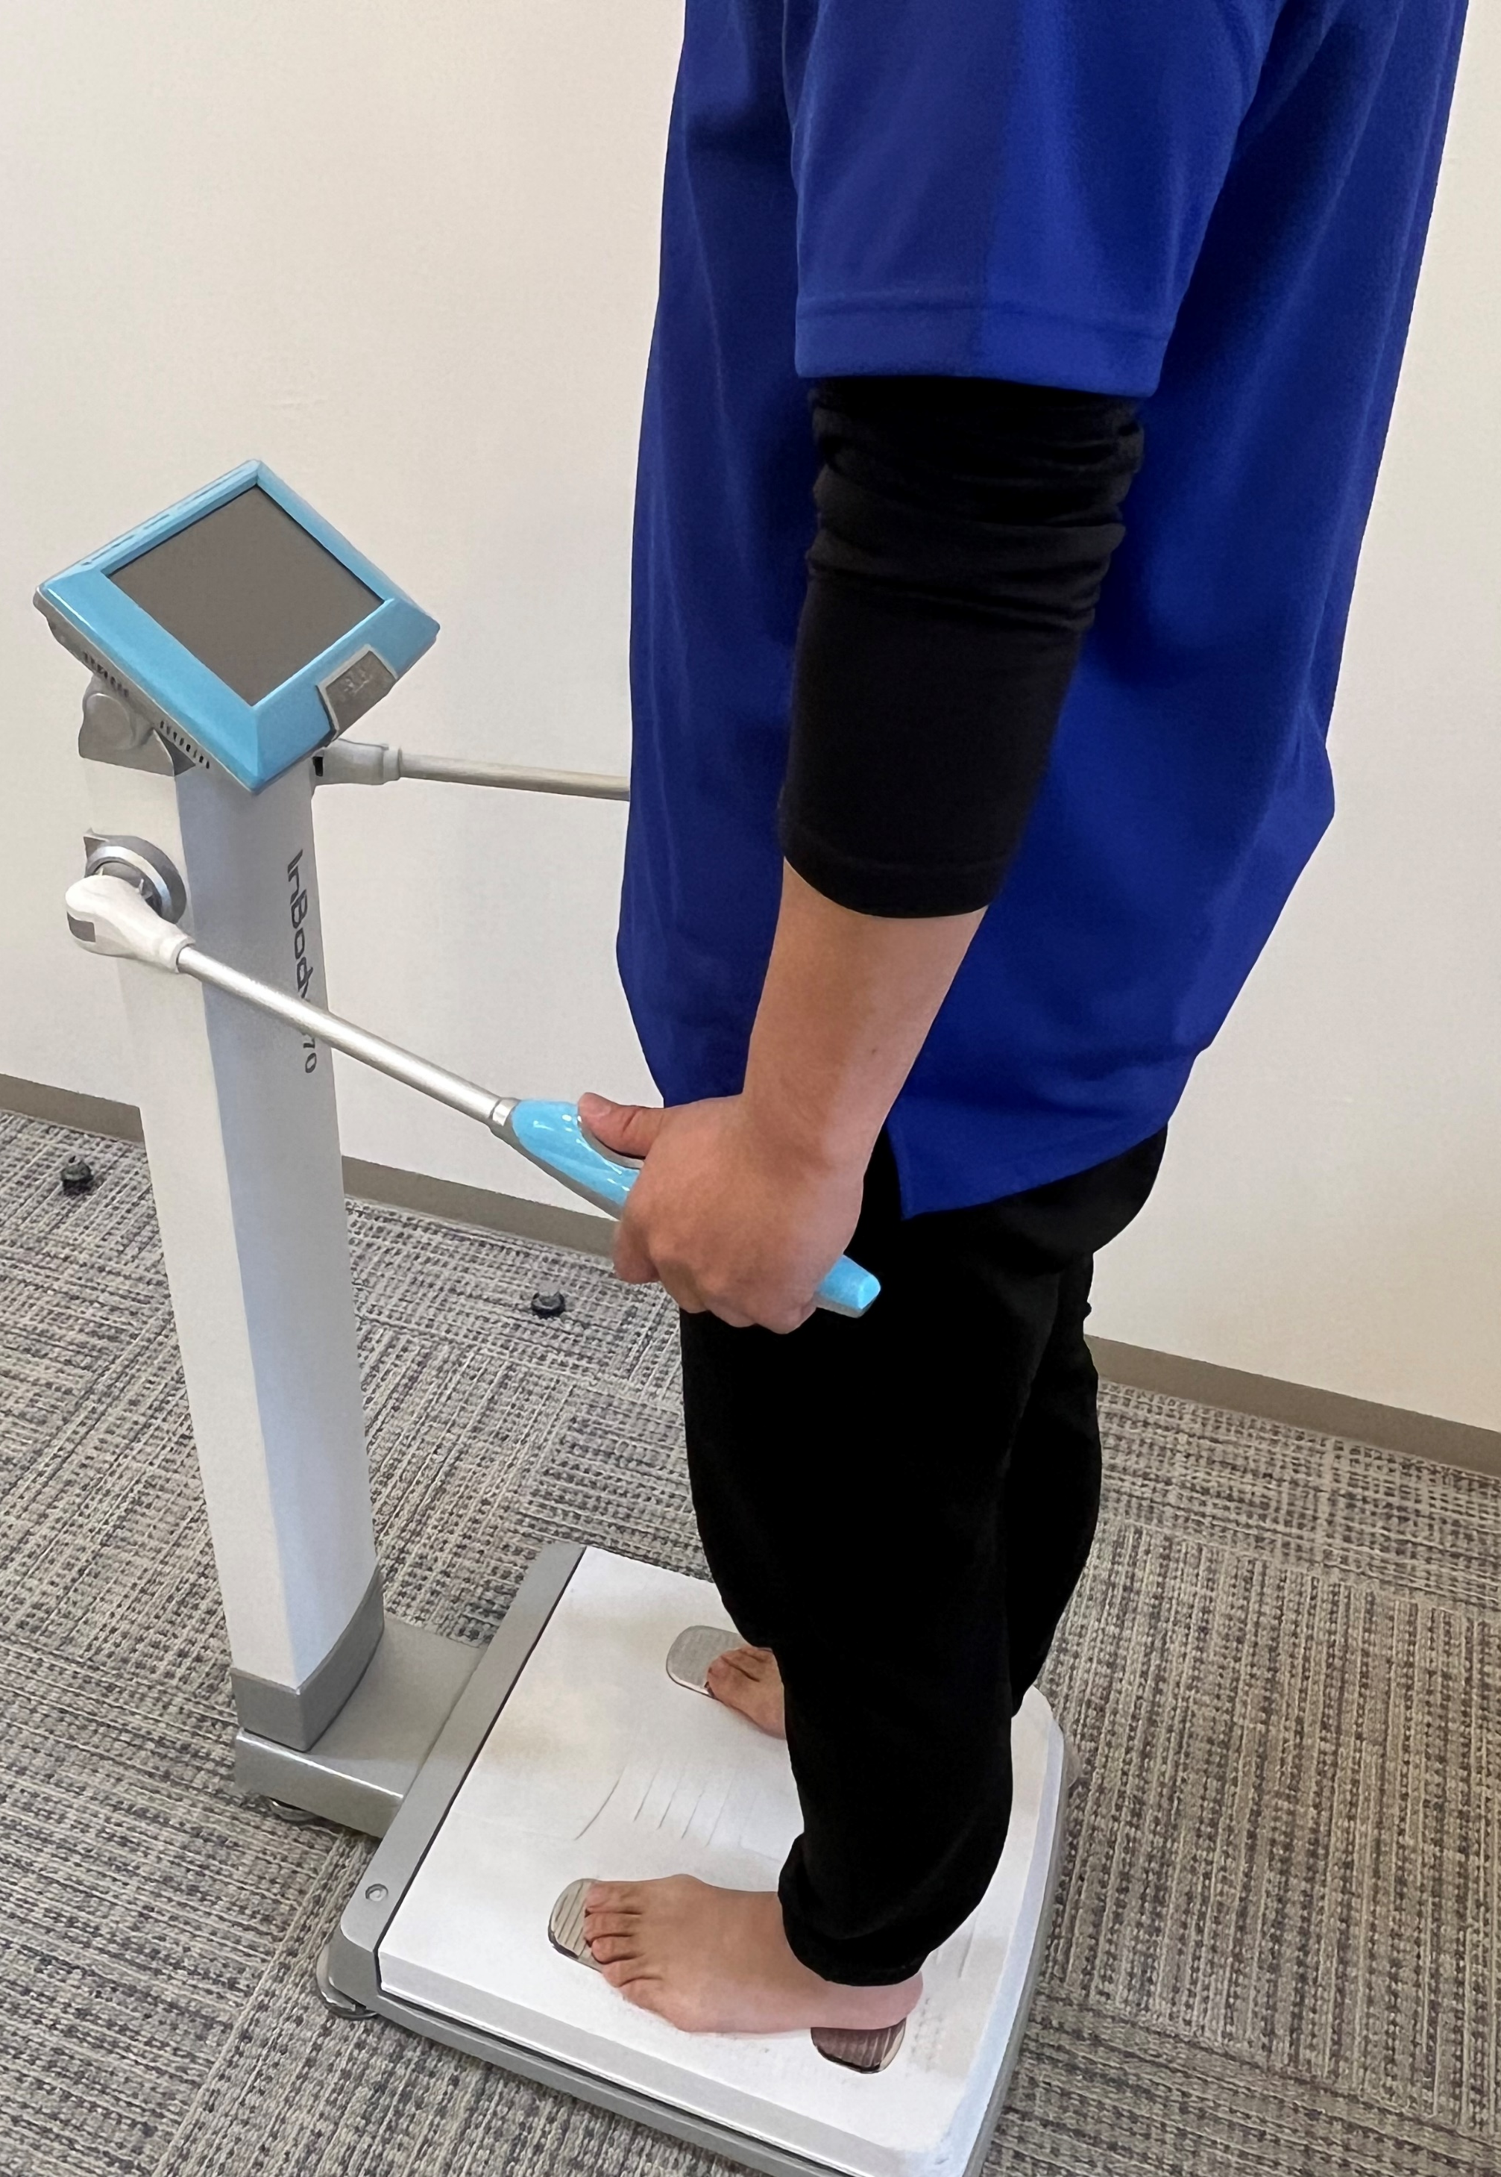
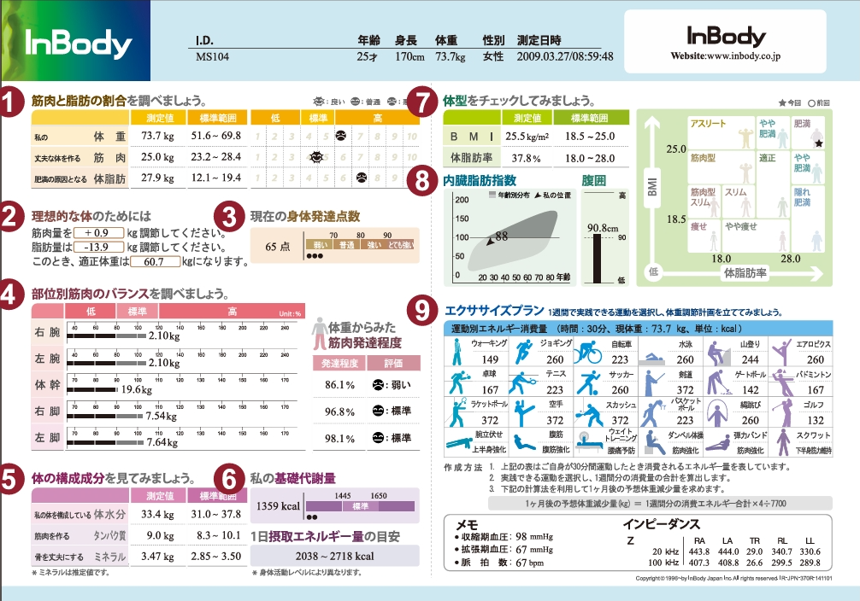


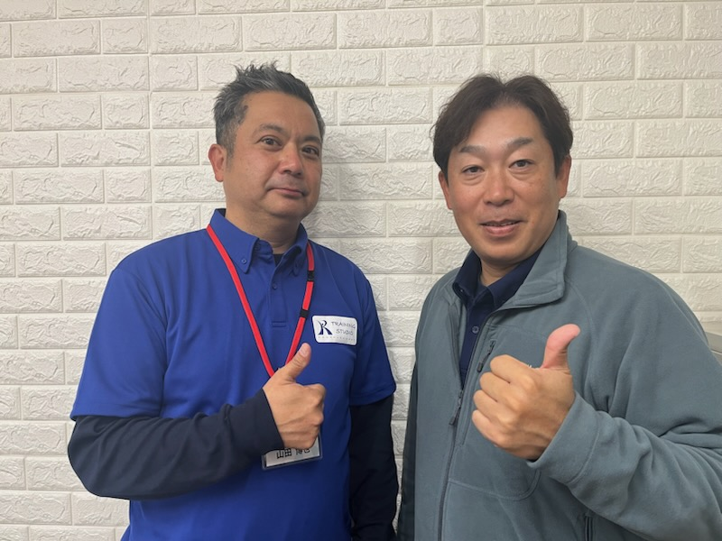
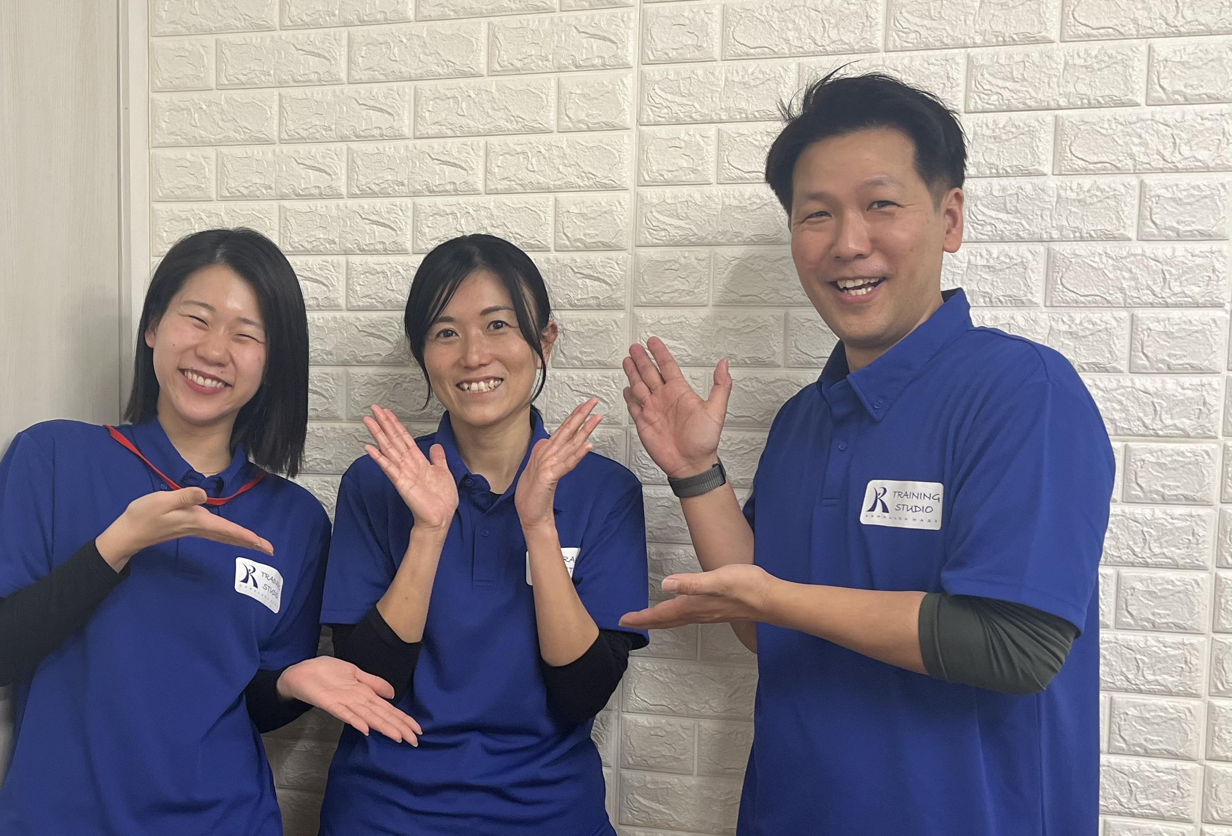
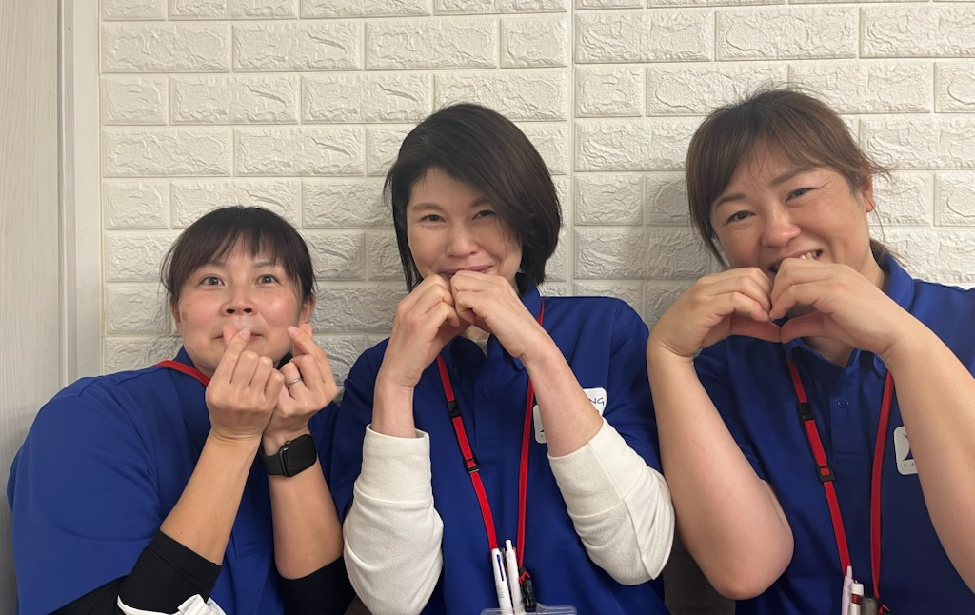

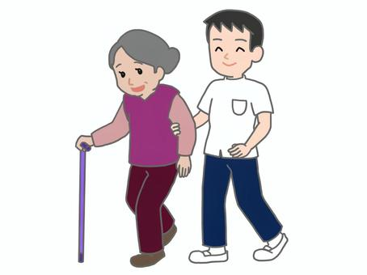
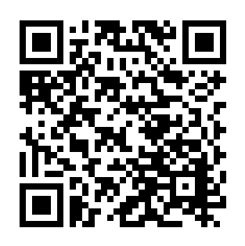
TRAINING STUDIO
第２号 トレーニングスタジオ長谷 令和7年2月1日
トレスタプレス
春寒の候、ますますご清祥のこととお喜び申し上げます。
身体を動かすには大変な時期ではございますが
春に向けて準備をしていくことが大切です。
無理なく、楽しく、いつまでも運動が続けられる
ように、トレーニングメニューを提案していきます。
HASE
管理者 西洋介
【マシン紹介】
【利用者様の声】
●ウォーターベッド
仰向けの状態で背面全体を
水圧の刺激によってほぐしていきます。
身体全体の緊張が緩和し血流を
改善することで、肩こり・腰痛
膝痛といった症状の改善を期待
できます。運動前・運動後どちら
にも同様の効果が得られます。
トレーニングスタジオに通い始めて
良かった事はありますか？
いろんな方とお会いすることで気分転換
にもなり楽しく過ごせています。
トレーニングスタジオでお伝えしている
運動をご自宅で行っていますか？
(S.K様)
ストレッチや口腔体操を家族と一緒に実践しています。口腔体操は他ではなかなかできないですし飲み込みにもすごく良いと思います。
●In Body(インボディ)
・筋肉量
（左右腕/体幹/左右脚）
・体脂肪量/体脂肪率
・体重
（体水分/タンパク質/ミネラル）
・BMI
（やせ型～肥満度）
・基礎代謝量
・1日摂取エネルギー量の目安
さまざまな身体状態を分析し
栄養状態・むくみ・身体の
筋バランスなど人体成分の
過不足を評価する装置です。
(S.K様)
歩行状態を改善したいというお話も
ありましたが、変化はありましたか？
歩行時のふらつきが改善し、身体が軽くなった気がします。
今後の目標はありますか？
(S.K様)
体力・筋力を今の状態のまま
維持していきたいです。
測定後は自動で（左の用紙）
測定結果が印刷されます。
(S.K様)
今後も一緒にトレーニングして
いきましょう！
※３か月に１度測定を実施し、測定結果をお渡しします。
【なぜ歩行訓練は必要なのか？】
新たにスタッフ３名が入職しました
New！
New！
正しい歩き方とは・・・？
歩き方を習ったことのある方は少ないと思います。
自己流の歩き方では癖がでて関節に痛みが
出ることがありますので、安全な歩き方のポイント
を皆様にお伝えします
・顔をあげて、視線は10ｍ先を見る。
・足を前に出し、踵から着地する。
・腕を軽く振り、ご自身のリズムで歩く。
関節の負担を少なくする歩き方を身につけて
ご自身の足で健康的に歩けるようにしましょう。
New！
新しいスタッフも加わり、更にパワーアップしました！
これからも私達と一緒に無理なく身体を動かしていきましょう！
送迎
いたします
〈発行元〉
月 | 火 | 水 | 木 | 金
要支援 10:00～12:00 | 要介護 9:00～12:00 | 要介護 9:00～12:00 | 要介護 9:00～12:00 | 要介護 9:00～12:00
要支援 13:30～15:30 | 要支援 13:30～15:30 | 要支援 13:30～15:30 | 要支援 13:30～15:30 | 要支援 13:30～15:30
トレーニングスタジオ長谷
AM
PM
事業所番号：1492100555
鎌倉市長谷2-10-41
080-5927-0260（事務所直通）
0467-73-7055
≪送迎範囲≫
インスタQR
長谷 七里ガ浜東 七里ガ浜 稲村ケ崎 極楽寺 坂ノ下 笹目町
由比ガ浜 材木座 大町 御成町 扇ガ谷 佐助 梶原（2～5丁目）
常盤 笛田（4～6丁目）※その他の地域は応相談
随時更新中です。

